Slide 1



time place people other ^{us}
叶育铨简历
BIGE HAO

Slide 2

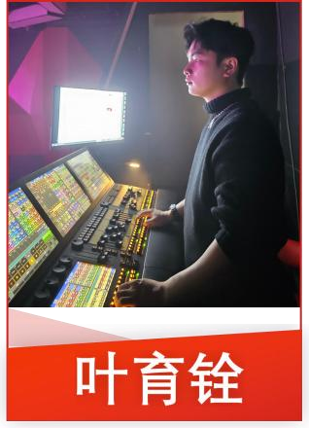
姓名： 叶育铨 年龄29 学历： 高中 邮箱：1051100762@qq.com
联系电话： 13412109596
技能： 舞美设计， 预演动画 控台 ma2 老虎 beyone madrix
2021抖音美好奇妙夜 {主控灯光师} 2021简单生活音乐节 {主控灯光师} 2023成都热波音乐节 {主控灯光师} 2023 成都超级草莓音乐节 {主控灯光师} 2024vogue盛典 {预演+主控灯光师} 2025天龙嘉年华 {预演+主控灯光师} 2025DNF嘉年华 {方案预演} 2025杭州西湖TANBOER冰雪大秀{激光} 2025杭州璀璨之夜 {预演} 2025浙江卫视少儿春晚 {主控灯光}
2023中创华娱灯光设计
2017珠江娱乐灯光技术

Slide 3

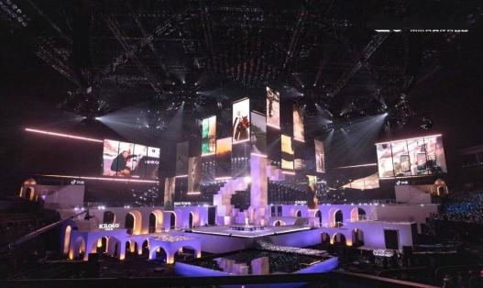
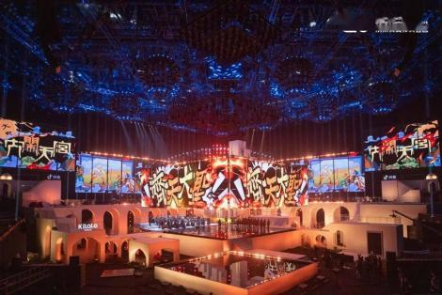
2021抖音美好奇妙夜

Slide 4
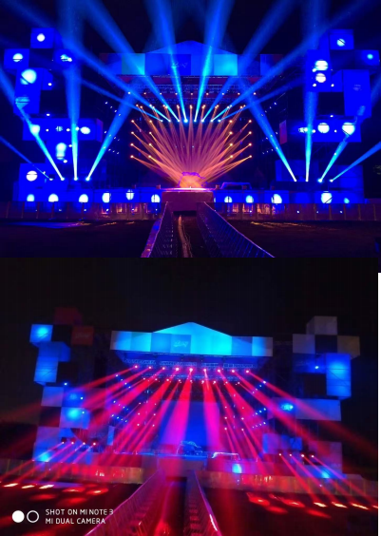
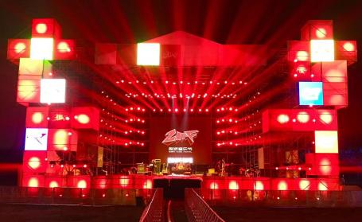
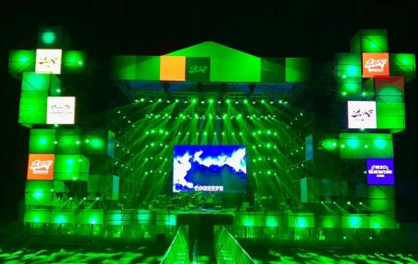
2023热波音乐节

Slide 5

2025vogue国际盛典

Slide 6
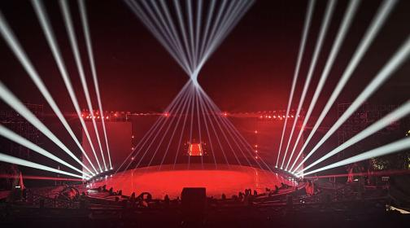
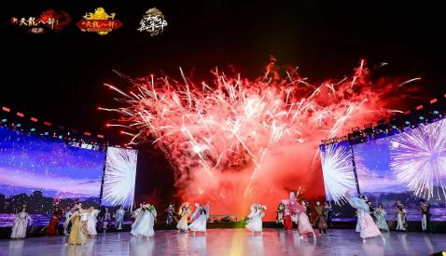
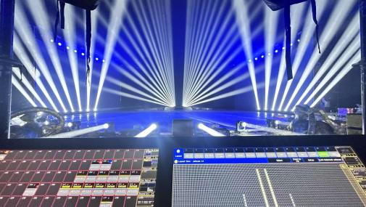

2025天龙嘉年华

Slide 7
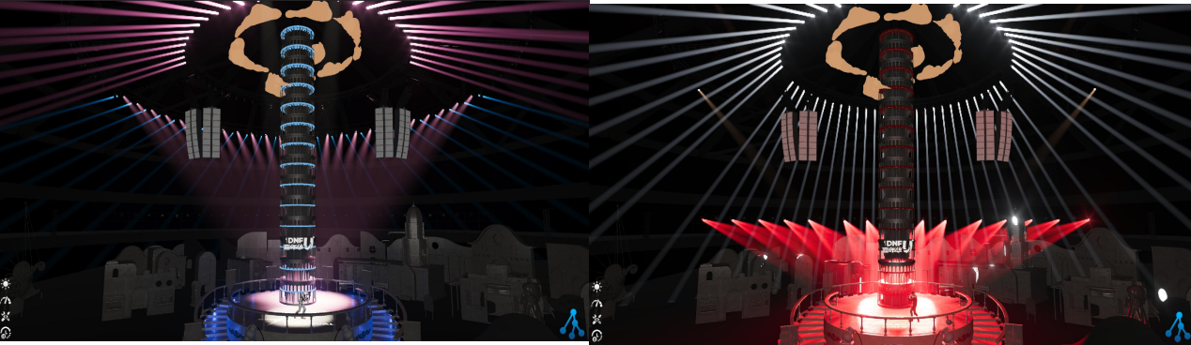
2025上海dnf嘉年华 预演

Slide 8
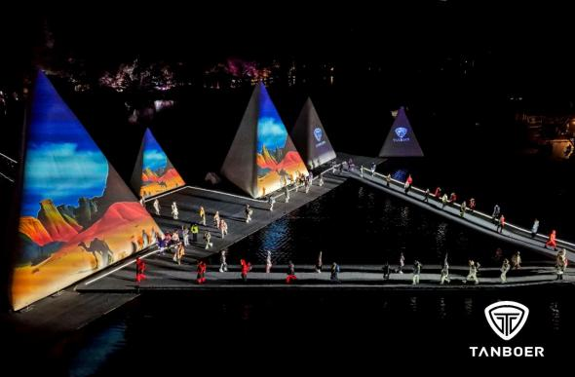
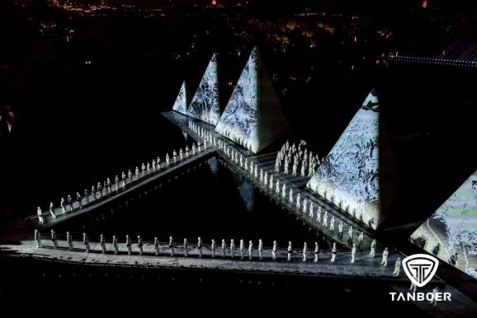
2025杭州西湖TANBOER冰雪大秀

Slide 9
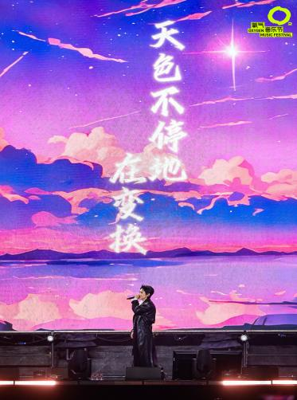
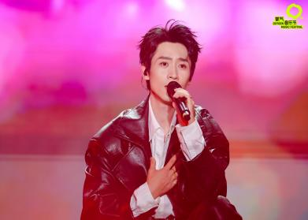
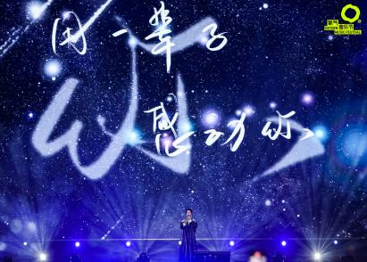
2025杭州氧气音乐节

Slide 10
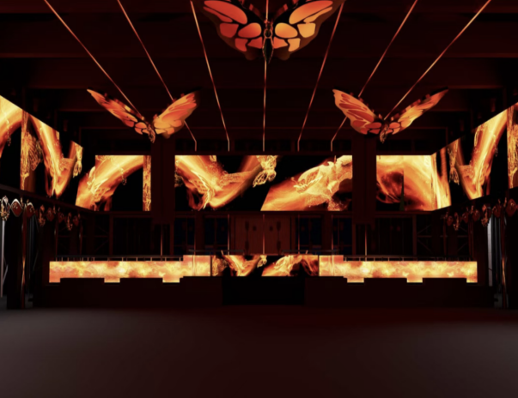
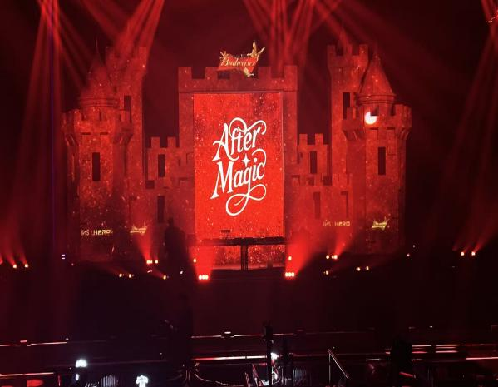
2025年tomorrowland分会场

Slide 11
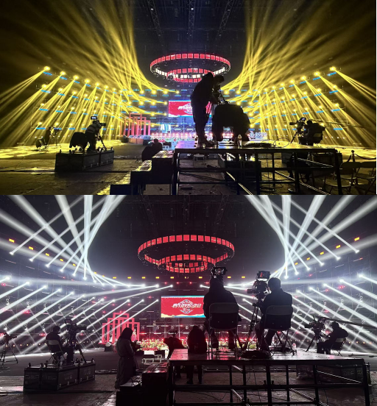
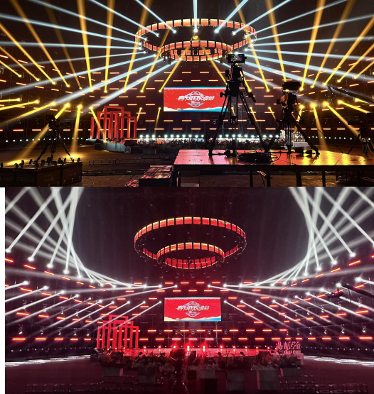
2025浙江卫视少儿春晚

Slide 12
time place people other ^{us}
感谢观看
than
ks
T h e i n t r o d u c t i o n t o
o u r C O M
P A N Y
BIGE HAO

